Slide 1
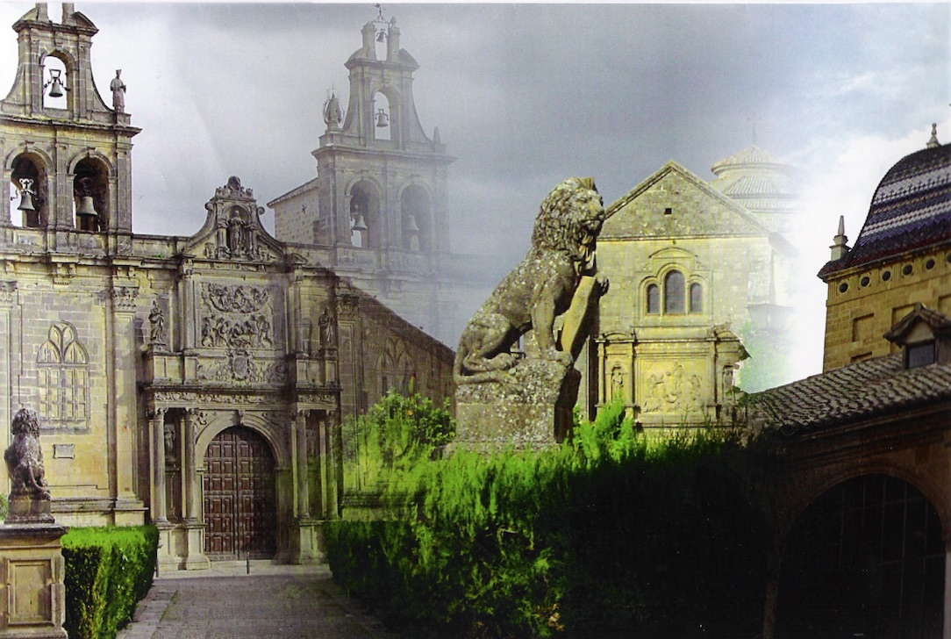
“La ciudad,
no son sus piedras
sino
sus gentes”.
4ªP. HISTORIA DE LA IGLESIA
ÚBEDA
SIGLOS XVI-XVIII
PERSONAJES
Apuntes
Hacer
clic

Slide 2
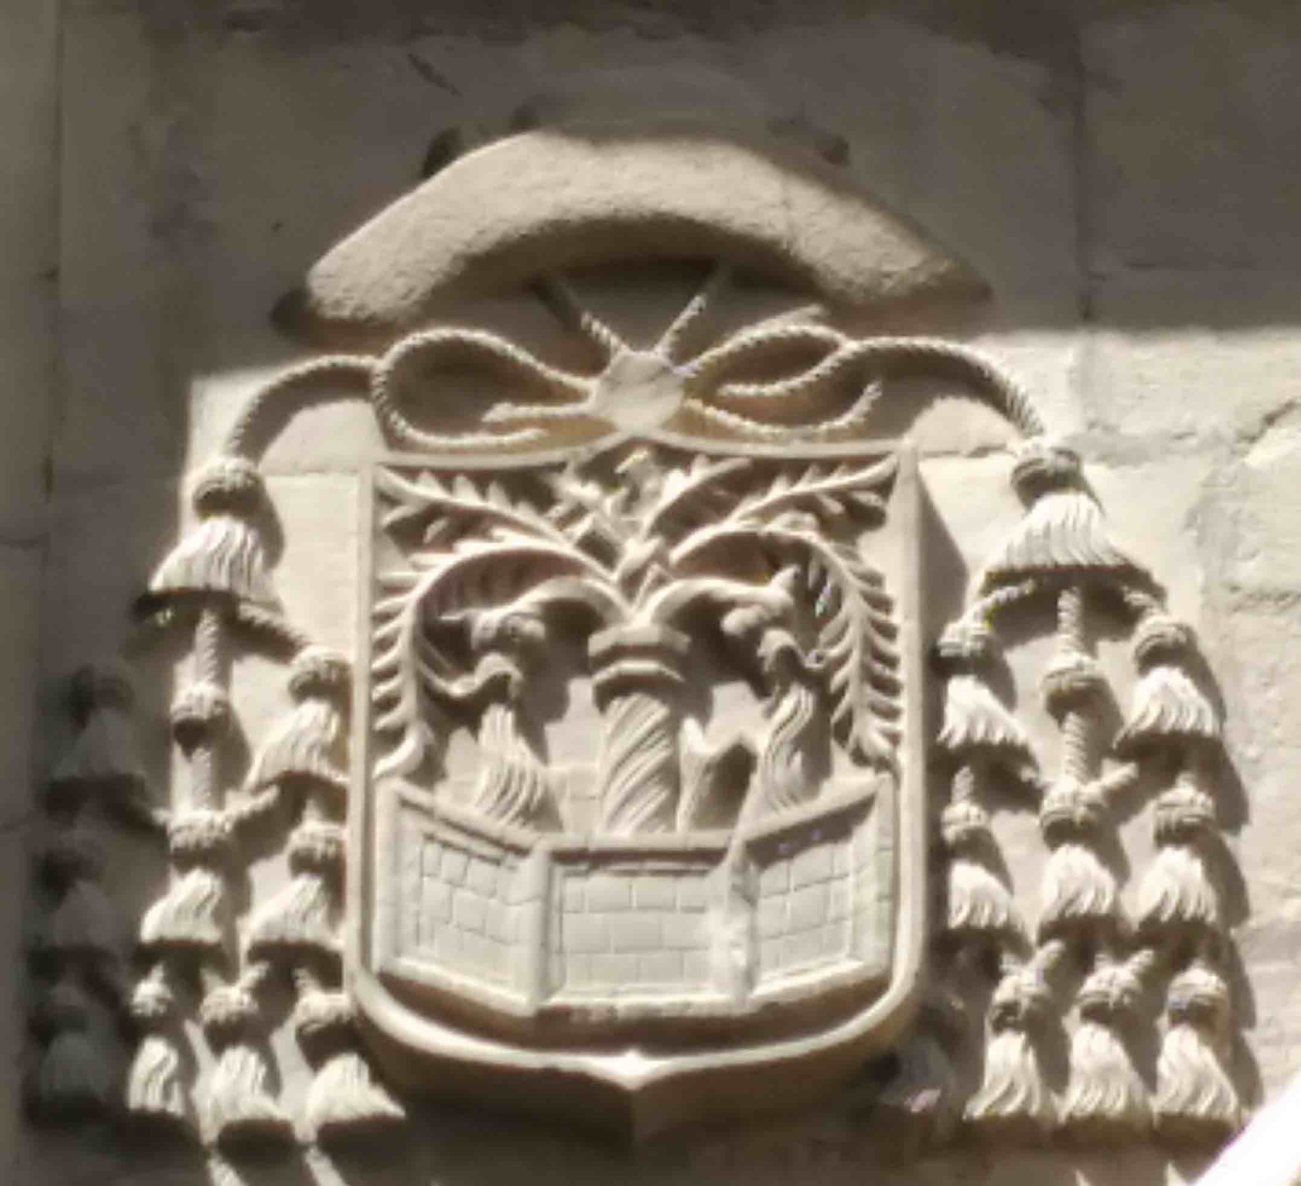
DON ALONSO SUAREZ DE LA FUENTE DEL SAUCE
*1450. Nació en la aldea Fuente del Sauce /Ávila
Hijo de labradores “pecheros”.
Estudió en Salamanca. Sacerdote de gran modestia
al que los grandes cargos no le nublaron la vista.
Elegido por Isabel la Católica, (1493) Obispo de Mondoñedo y después de Lugo, siendo Inquisidor.
1500 llega a Jaén. Visita todas las parroquias en 5 años´
1511 celebró el Sínodo Diocesano, con gran sabiduría.
En su afán de ayudar promocionó grandes obras.
En vez de dar limosna, daba trabajo. Ejemplo: Catedral y el Puente del Obispo sobre el rio Guadalquivir.
Su escudo puede contemplarse en el claustro de Santa María y en las portadas de S. Isidoro y S. Nicolás, sobresaliendo la bellísima de S. Pablo.
En su interior llama la atención la capilla del Camarero Vago, su gran amigo y colaborador.
+ 1520. 5 de noviembre murió en Jaén.
OBISPO
DE JAÉN
1500/
1520

Slide 3
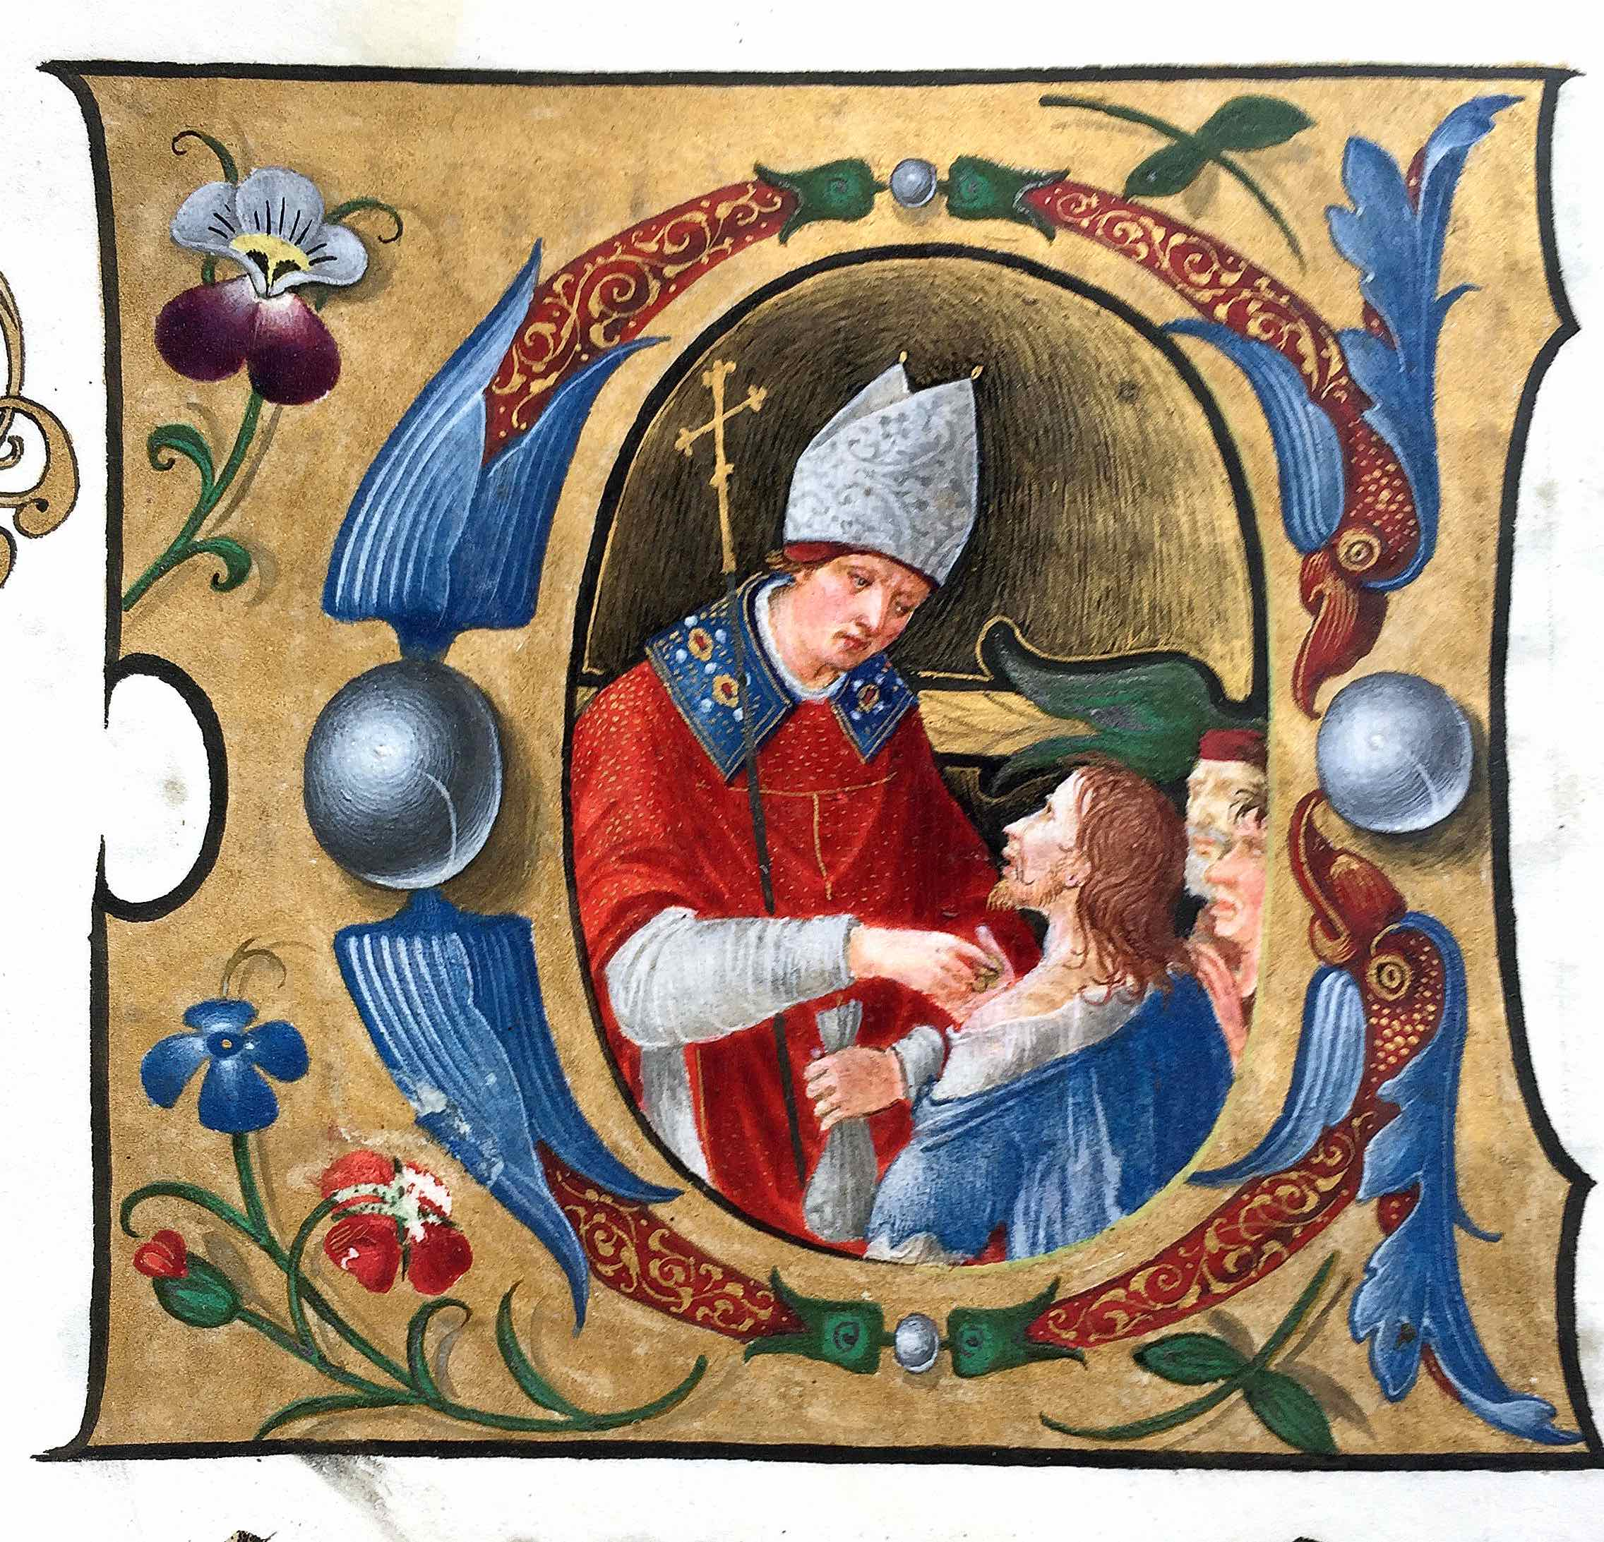
D. ESTEBAN GABRIEL MERINO
*1472. Nació en Santisteban del Puerto.
Siendo titular como Arzobispo de Bari (Italia),
y obispo de León, residente en la Curia Romana,
en el año 1523 es nombrado Obispo de Jaén.
Durante su estancia y ante el deterioro de la inacabada catedral gótica, toma la determinación de levantar una nueva catedral de planta renacentista, según los nuevos gustos imperantes en Italia.
Consigue del Papa Clemente VII un breve pontificio, según el cual se consiguen indulgencias y beneficios espirituales, con la visita a la “Verónica”, equivalentes
a los otorgados a la basílica de S. Juan de Letrán. Íntimamente unido a D. Francisco de los Cobos, colaborará políticamente con Carlos V,
formando parte del Consejo Real a partir del 1526.
En la torre de S. Pablo se puede contemplar su escudo.
+1535. Murió en Roma 28 de julio.
OBISPO
DE JAÉN
1523/
1535

Slide 4
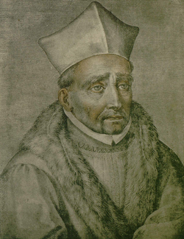
D. FRANCISCO SARMIENTO DE MENDOZA:
* 1525. Nace en Burgos. Estudió en Salamanca.
1560. Auditor de la Rota.
Influenciado por el ejemplo reformista del cardenal jesuita Carlos Borromeo en Milán, prestó su apoyo y dotó al colegio jesuita de Úbeda con 7000 ducados. Fomentó la renovación de la iglesia teniendo como punto de origen la Universidad de Baeza y el ejemplo de su fundador San Juan de Ávila.
Durante su pontificado, se abrieron siete casas de Carmelitas Descalzos: Peñuela, Baeza, Calvario
Fuensanta, (Vva del Arzobispo) Úbeda, Mancha Real, Jaén, Andújar y Alcaudete.
En una de ellas, el convento de S. Miguel de Úbeda,
al que había llegado desde la Peñuela,
para curarse de unas calenturillas
murió S. Juan de la Cruz el 14 diciembre 1991.
+ 1595. Murió en Jaén el 9 de junio.
OBISPO DE JAÉN 1580 /-1595)

Slide 5
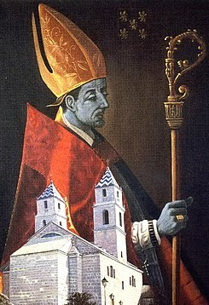
DON DIEGO DE LOS COBOS
*1516. Nace en Úbeda. Su padre, Jorge de Molina, casado con Catalina Vázquez de Perea, del linaje de los Cobos y los Molina. Su hermano Juan Vázquez
de Molina, fue durante muchos años Secretario de Felipe II. Estudió en Salamanca Teología y Cánones.
Como jurista pronto alcanzará el cargo de Oidor
en la Cancillería de Valladolid y, con posterioridad miembro del Consejo de la Inquisición.
1559 Nombrado Obispo de Ávila.
1560 Nombrado obispo de Jaén.
Fue un pastor comprometido con el buen gobierno de su demarcación.
“Luego que llegó a este obispado -nos comenta Ximena Jurado- visitó personalmente las ciudades, villas y lugares reformando las costumbres, desterrando vicios, y acudiendo a todo el gobierno
de su Diócesis”.
DIEGO DE LOS COBOS
Úbeda
*1516.
+1565

Slide 6
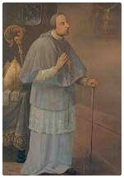
Siguiendo el ejemplo de un gran eclesiástico, Diego Tavera, va a ser también promotor de una gran obra pía, un gran hospital, que a la vez sería capilla-enterramiento y su propia sede episcopal en la ciudad. El Hospital de Santiago refleja fielmente su pensamiento.
Cinco años llevaría nuestro obispo en su Diócesis de Jaén cuando, convocado asistió al concilio de Toledo, donde falleció 25 agosto 1565, siendo trasladado por sus criados y servidores a la ciudad de Úbeda. -Celebrados los ritos exequiales fue sepultado en el convento de la Merced, donde la familia Vázquez disponía de su capilla mayor.
Diez años más tarde, acabadas las obras del Hospital, sería trasladado a su cripta, donde reposan sus huesos en la actualidad. Así se cumpliría su voluntad.
+ 1565. 28 agosto
OBISPO
DE JAEN
1560/-
1565

Slide 7
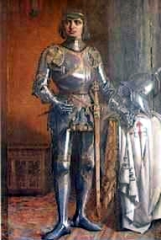
DON BELTRÁN DE LA CUEVA.
*1435. Nace de un antiguo linaje de Úbeda.
1455. Entra al servicio directo de Enrique IV, con
ocasión del viaje que el Monarca hizo a esta ciudad.
1460. Convertido en Valido.
1462. Buscó la alianza con el poderoso linaje de los Mendoza al contraer matrimonio con la hermana del Cardenal, Dña Mencía, teniendo 6 hijos con ella.
1464. Maestrazgo Santiago y 1º Duque de Abuquerque
Consiguió que su hermano GUTIERRE CUEVA fuese nombrado obispo de Palencia, años 1461-1469.
1468. Se retiró a sus dominios en Cuéllar donde había constituido una especie de pequeña corte.
+1492. Muere y reposa en el mausoleo familiar.
BARTOLOME DE LA CUEVA Y TOLEDO: Cardenal, 1544
Hijo de su primogénito Francisco de la Cueva.
ALONSO CUEVA Y BENAVIDES: Cardenal, 1622
Tataranieto de su hermano Juan de la Cueva.
BELTRÁN DE LA CUEVA
* Úbeda
1435
+ Cuellar
1492

Slide 8
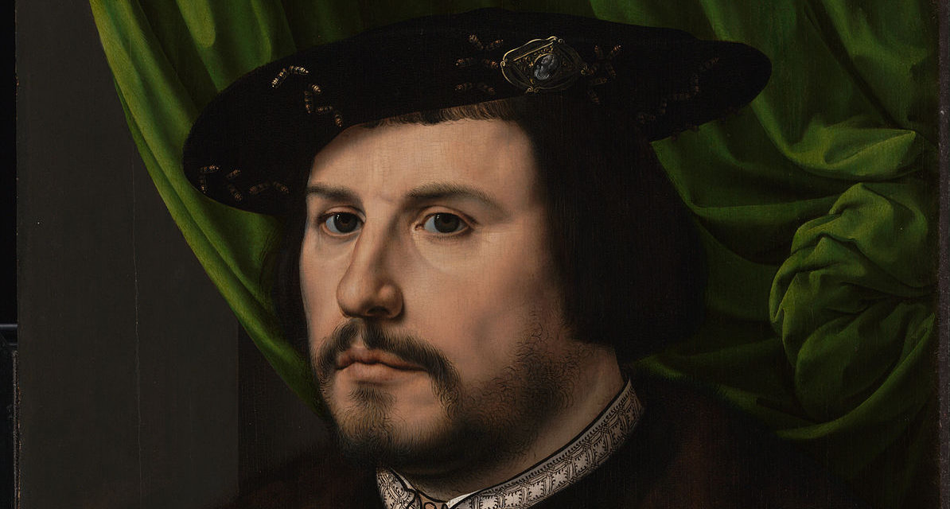
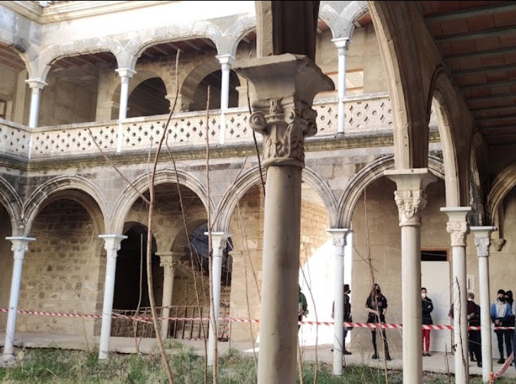
DON FRANCISCO DE LOS COBOS Y MOLINA
*1477. Nace en Úbeda, siendo bautizado en la Parroquia de Santo Tomás. Descendiente de uno de los “infanzones” que había participado en la conquista de Úbeda en 1234.
Aún niño contempla a la reina Isabel, y ve como su padre se convierte en soldado, acompañándola a Granada para su conquista.
Él se convertiría, pasado el tiempo, en uno de los principales colaboradores de su nieto Carlos I, recorriendo en todas las direcciones los caminos del Imperio.
Convertido en el hombre más influyente, fue reconocido Caballero por el Emperador, siendo Señor de Sabiote,
Canena y Adelantado de Cazorla.
Su palacio de Valladolid era considerado, residencia real, naciendo en él Felipe II, en él se alojó Sta. Teresa de Jesús.
Dedicado a las finanzas reales, fue también un hombre del Renacimiento, contribuyendo a su implantación favoreciendo las grandes construcciones como su palacio familiar
y la Sacra Capilla del Salvador para su eterno descanso.
+ 1547. Murió el 10 de mayo en Úbeda.
FRANCISCO COBOS
*1477/-
+1547

Slide 9
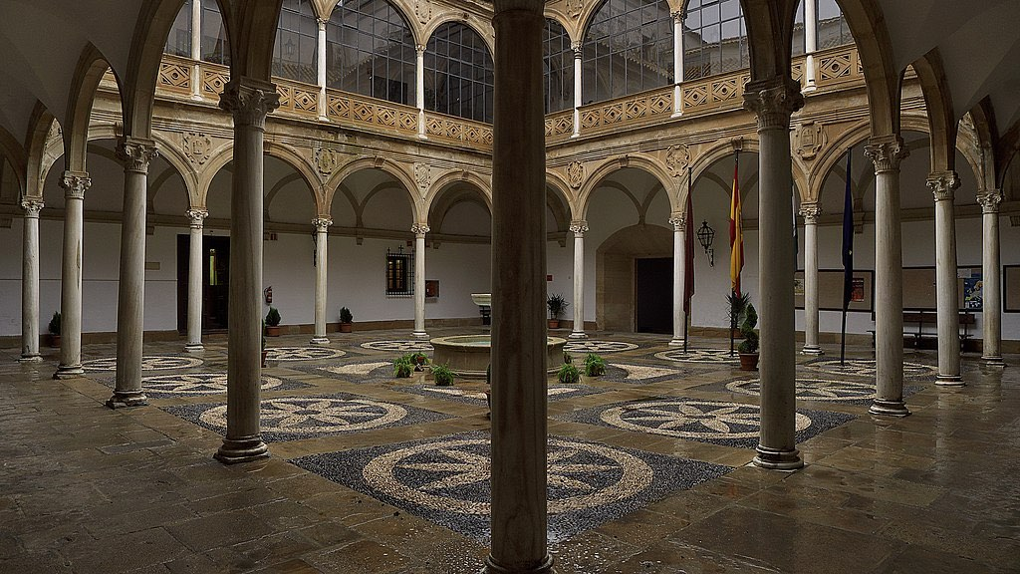
D. JUAN VÁZQUEZ DE MOLINA
* 1510. Nace en Úbeda. Sobrino de D. Francisco, pero ahijado y educado como si fuera su hijo, toda su infancia discurrió en la casa de Cobos, viviendo en compañía de los padres y hermanas de éste.
En 1523, Cobos se lleva consigo a Juan Vázquez para hacer de él su más perfecto continuador.
En 1528, ya es caballero de Santiago y más tarde se hace cargo de la secretaría de la Emperatriz, y llegando a ser miembro del Consejo de su Majestad.
Desaparecido Cobos, Juan Vázquez le sustituirá como primer secretario de Carlos I y de su hijo Felipe II. Siguiendo el ejemplo de su ”padrón”, consiguió una gran fortuna, edificando para sí un gran palacio, ejemplo del más puro Renacimiento.
Se retira en 1561 debido a sus muchas goteras.
+1570, 28 de junio muere siendo sepultado en la capilla del convento, hoy Ayuntamiento.
JUAN VÁZQUEZ DE
MOLINA
Úbeda
*1510/-
+1570

Slide 10
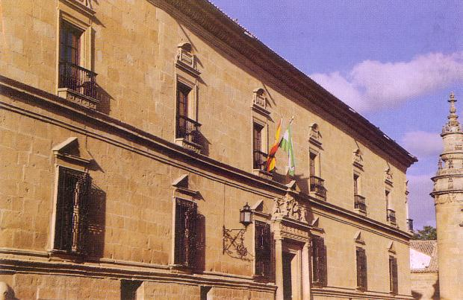
D. FERNANDO ORTEGA SALIDO
Deán de Málaga
* 1490. Nace en Úbeda de linaje de hidalgos de gran raigambre en la ciudad. Eclesiástico de vasta cultura teológica y humanística, no sólo es capellán sino también apoderado y principal administrador de D. Francisco de los Cobos.
En 1526, es nombrado Deán de la Catedral de Málaga y su intervención va a ser decisiva para la reconstrucción de la nueva catedral Renacentista.
En 1527 proyectará su capilla familiar en S. Nicolás bajo la advocación de la Virgen, ofreciéndonos todo un compendio de humanismo y teología.
Como capellán del Emperador, lo acompañaría por Italia, enriqueciéndose con el nuevo arte.
Su palacio residencia, es una muestra de la rica arquitectura palaciega de la ciudad.
+1571: Muere en enero, en Úbeda
FERNANDO ORTEGA
*1490/-
+1571

Slide 11
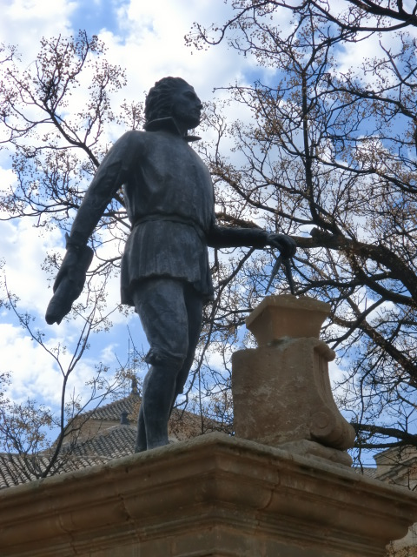
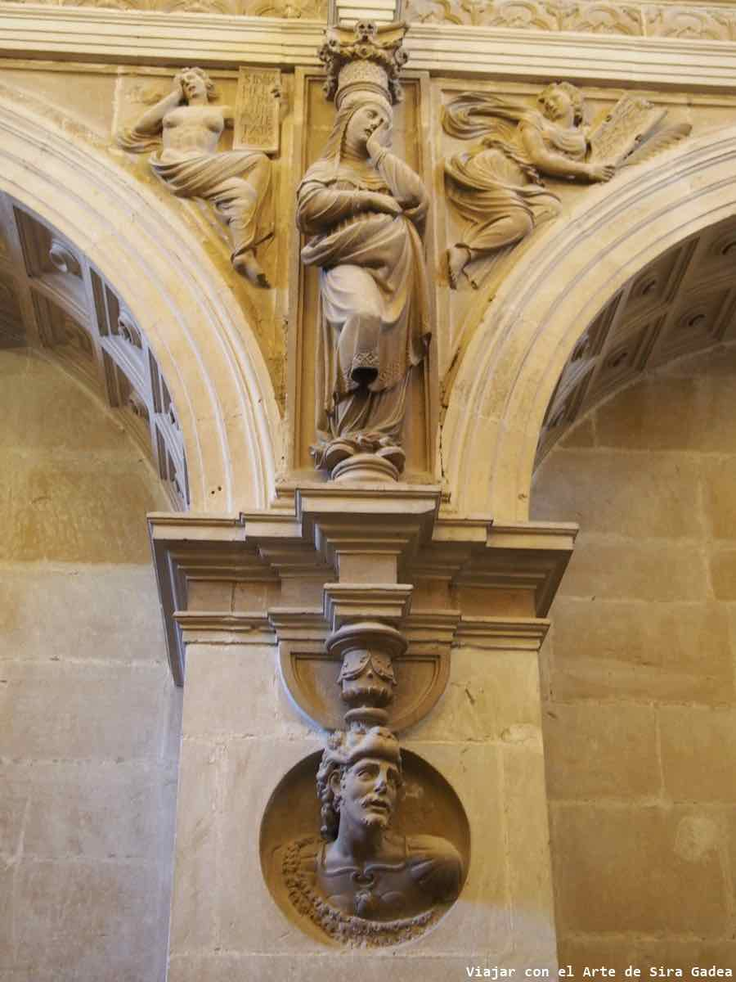
***
Ese florecimiento artístico se manifiesta en toda su grandeza, en las grandes construcciones capillas, conventos, palacios y en su ejecución sobre todo
brilla la figura de Vandelvira, pero no podemos olvidar a grandes pintores como Mainer,
o la saga de los Aquiles, que supieron insuflar en nuestra ciudad el aire nuevo del renacimiento.
Un personaje singular Jamete. Maestro entallador procedente de Orleáns, de carácter difícil y pendenciero que acompañado de sus oficiales, había pasado por doce ciudades en menos de seis años hasta que recaló en Úbeda donde durante dos años trabajó en la capilla del Salvador. Artista genial, nos dejó como escultor muestras de su valía en la sacristía, fachada y portadas del gran edificio.
Sus excentricidades fueron compensadas con el equilibrio y sosiego de Andrés de Vandelvira.

Slide 12
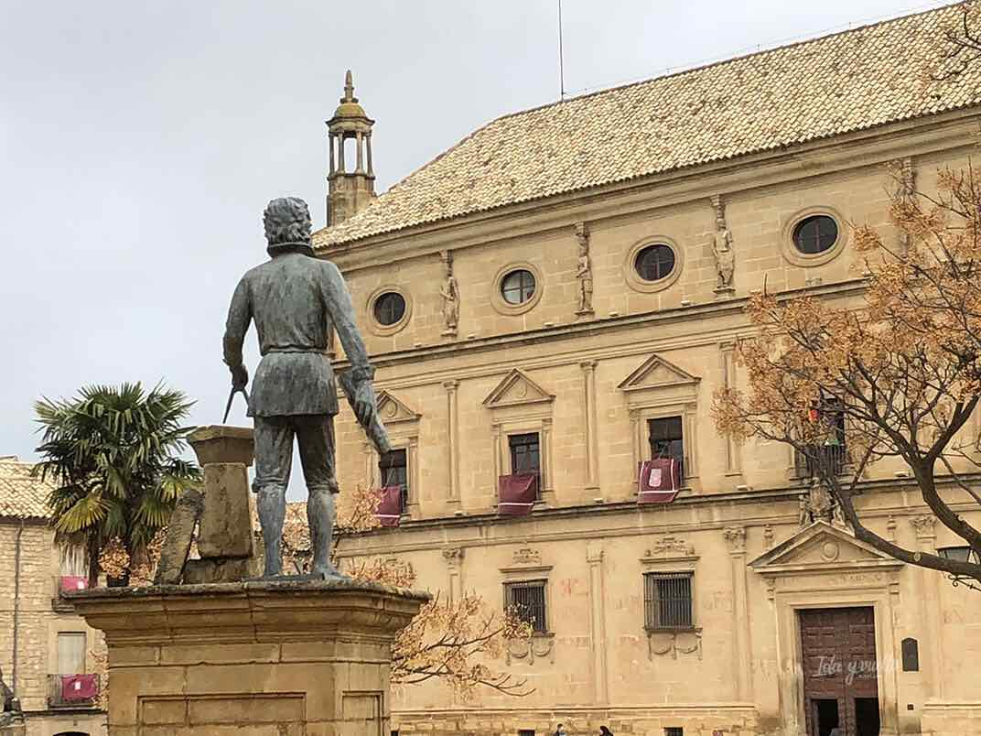
ANDRÉS DE VANDELVIRA,
*1505. Nace en Alcaraz (Albacete). Aprendiz del que después sería su suegro Francisco de Luna.
1533. Interviene en la construcción de la Parroquia de Villacarrillo, población en la que contrae matrimonio
con Luisa de Luna 1536, con la que tendría 7 hijos.
1544. Fija su residencia en Úbeda, siendo bautizado
su hijo Alonso en Sto Tomás. Se compromete juntamente con el cantero Alonso Ruiz a levantar desde los cimientos la capilla del Salvador. Durante veinte años vive en nuestra ciudad, dedicado a grandes construcciones.
1564. Tiene que pasar a Jaén por exigencias del cabildo, al tomar la dirección de la nueva catedral.
La familia Vandelvira vive con desahogo. Prueba de ello sería la pertenencia a su familia de una criada, dos esclavos de color más dos jóvenes aprendices.
+ 1575. Muere en Jaén
VANDELVIRA
*1505
ALCARAZ
+1575
JAÉN

Slide 13
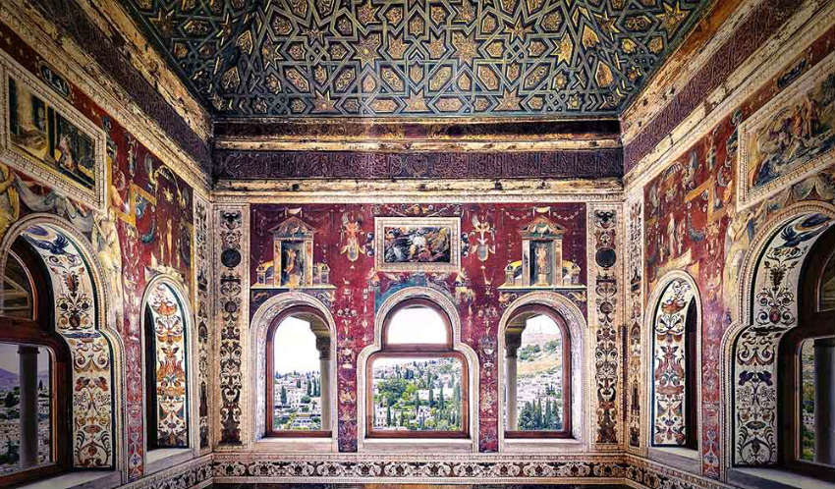
JULIO DE AQUILES: PINTOR:
Nace en Roma (Italia), comienzos XVI. Hijo del pintor Marco Antonio Aquili, de la Escuela de Rafael de Urbino—, decorador de las Lóggias Vaticanas.
1533. Su presencia junto a la de Alejandro Mayner, viene justificada por el deseo D. Francisco de los Cobos de decorar los palacios de Valladolid y Úbeda.
1537. Está constatada su presencia en la Alhambra, trabajando a las órdenes del Emperador para su residencia imperial. (Tocador de la reina)
1550. Julio de Aquiles figura por primera vez como vecino de Úbeda, se construirá una segunda casa.
En Úbeda Aquiles realizará los frescos del Palacio de Francisco de los Cobos y los de la capilla del Camarero Vago en la iglesia de San Pablo. Además de estos encargos, se encargará de realizar el retablo de la capilla del Deán Ortega en la iglesia de San Nicolás,
y otros muchos.
Estaba casado con Isabel de Monzón, con la que tuvo siete hijos: Entre ellos Antonio que continuará el oficio paterno. Fue enterrado en iglesia de Sto Tomás.
+1556. Muere en Úbeda el 10 de agosto.
JULIO DE AQUILES: PINTOR
+1556

Slide 14
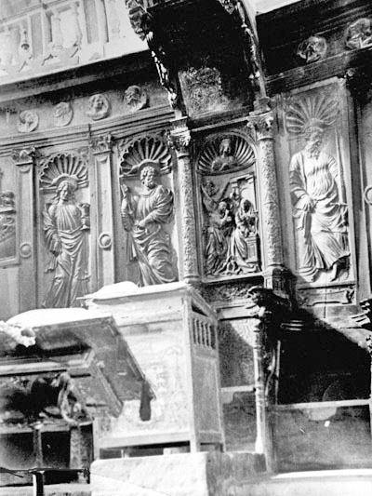
DE JUAN DE REOLID,
Escultor de renombre en Andalucía, conocemos que nació en Jaén en 1505 y que en 1522 entró en el taller de Martín Navarro como aprendiz donde desarrolló una importante labor arraigada
en los principios renacentistas.
Trabajó en la catedral, muchas y buenas obras.
Realizó un retablo, con Luis de Aguilar, para el convento de San Andrés de Úbeda (1550) y trabajó en el de la capilla del Deán en San Nicolás con Julio de Aquilis y en el Coro Alto del Salvador.
Fue el artífice juntamente con Luis de Aguilar de las 34 sillas del coro de Santa María.
En el frontal, la sede episcopal con un relieve de la Anunciación bajo un dosel de mucho vuelo, corresponde a Gutierre Gyerero, procedente de Amberes, y autor entre otros de la sillería de la catedral de Jaén.
DE JUAN DE REOLID
*1505
JAÉN
……

Slide 15
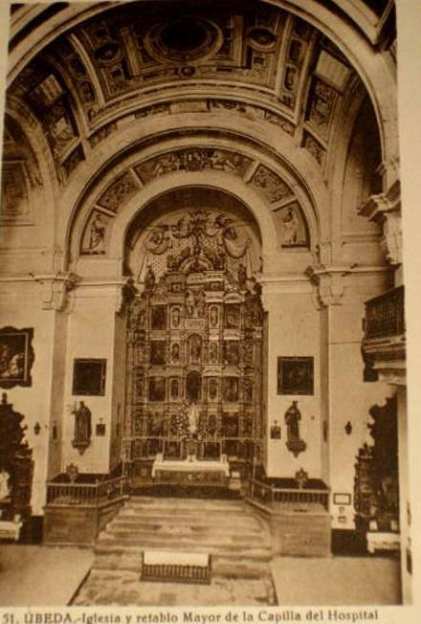
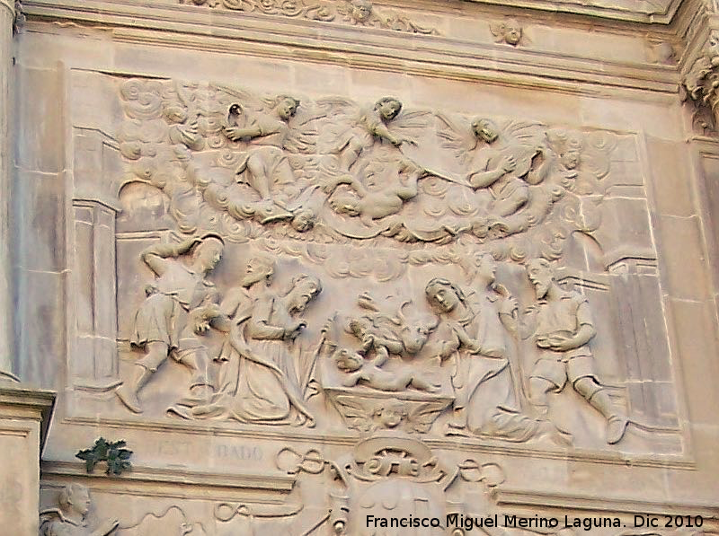
LUIS DE ZAYAS
Escultor y entallador. Padre de Alonso y Pedro continuadores de la saga familiar, que coparán los principales encargos en Úbeda a finales del XVI.
1575. La primera de las obras de Luis de Zayas, y
una de las más monumentales, es el retablo mayor
de la iglesia del Hospital de Santiago.
1582. Retablo para la capilla de Villarroel, en el desaparecido convento franciscano de San Nicasio.
1588. Convento de Nuestra Señora de la Victoria.
1604. Su gran obra para la Colegiata. Es el relieve de la Adoración de los Pastores de la portada principal, trazada por Martín López de Alcaraz (1604-1606). Para ello contaría con la ayuda del cantero Pedro de Vera, el cual realizó el resto de
las figuras así como labor decorativa de ménsulas y placas geométricas.

Slide 16
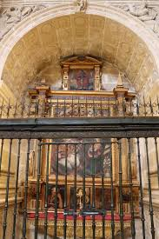
PINTOR: JUAN ESTEBAN DE MEDINA.
Sin duda alguna, el pintor más importante y relevante de Úbeda, final S.XVI/ mediados S.XVII. Su formación artística podría haber sido familiar y completada en Madrid, ya que sus padres solicitan el expediente de pureza de sangre de su hijo.
Algunas referencias sin fundamento lo hacen pintor del rey Felipe II.
Juan Esteban de Medina tuvo un amplio y próspero taller. Su producción abarca tanto las obras en lienzo, como decoración mural y el dorado y estofado de retablos e imágenes de bulto.
Resaltamos las más importantes:
Cuadro de San Clemente. Hospital de Santiago,1611;
Capilla del Convento de San Andrés, 1621;
Inmaculada Concepción. Santo Tomás, 1634;
Pinturas Retablo Convento de San Francisco,1635;
Anunciación para la capilla Catedral, Baeza,1636.
PINTOR JUAN ESTEBAN

Slide 17
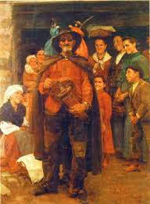
GASPAR DE LA CINTERA:
Nacido en Úbeda en la primera mitad del siglo XVI.
Otro ejemplo singular de ubetense, lo tenemos en el “poeta ambulante, privado de vista”, recitando sus coplas de pueblo en pueblo. Con su voz acompasada y rítmica llena de emoción el oído ansioso de novedades. La temática es múltiple y variada, también religiosa:
“Dos mirabilísimos y dulcísimos milagros de la
serenissima madre de Dios y señora nuestra”, (1566).
Debió de gozar de gran éxito y sus obras responden a la modalidad conocida como “pliegos sueltos”.
Siempre hay un lugar para lo poesía, aunque ésta sea recitada por un ciego errante, acompañada de vihuela y dando vida a las calles y plazas.
Sus poemas, como el del zagal que desgrana sus amores, sirven también de inspiración a San Juan de la Cruz, cuando compone “El Pastorcico”.
GASPAR DE LA CINTERA
Muerte +1582

Slide 18
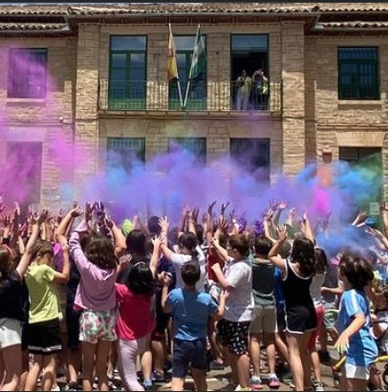
SEBASTIAN DE CÓRDOBA SALCEDO
*1523: Nace en Úbeda en una familia numerosa y activa.
Es autor de una obra publicada en Granada en 1575, “Obras de Boscán y Garcilaso trasladadas en materias cristianas y religiosas, por Sebastián de Córdoba, vecino
de la ciudad de Úbeda”. Era por tanto un poeta que había vertido a lo divino los contenidos profanos de la lírica española del Renacimiento. Conocemos la existencia
de otros manuscritos suyos, algunos escritos en italiano.
Ya en Italia por los años cuarenta, “se había trasladado
a lo divino la obra de Petrarca”. Él seguía una moda
que tanta trascendencia había de tener más tarde como
fuente de inspiración, en la obra de S. Juan de la Cruz.
Lo que más llama la atención es que Sebastián de Córdoba, no había viajado a Italia, ni había asistido a ninguna universidad, se ganaba la vida como tundidor, como simple artesano textil. ¡Qué tiempos aquellos!
+1582. Muere en Úbeda y fue enterrado en S. Pedro.
SEBASTIAN DE CÓRDOBA
POETA
*1523/
+1582

Slide 19
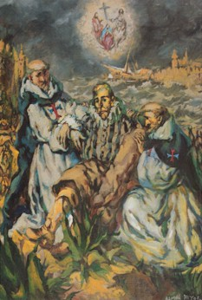
UN PERSONAJE SINGULAR: CERVANTES EN ÚBEDA
Es un dato aceptado que Miguel Cervantes estuvo en nuestra ciudad en torno al año 1592, como Comisario. Además de visitar sus innumerables monumentos, aprovecharía su estancia para encontrarse con sus antiguos compañeros de Cautiverio tanto en Argel (donde habían vivido en cautividad unos 25.000 cristianos, entre los años 1575-1580), como en Túnez,
así como con los Padres fray Juan Gil, fray Antón de la Bella, (trinitarios y artífices de su liberación en 1580), junto con otros 234 cautivos.
También podría visitar en la cercana Baeza a don Diego Benavides, y, Juan de Villalta pues juntos padecieron el cautiverio en el fuerte de Túnez.
Úbeda y Baeza le sirvieron, una vez que supo el rapto sigiloso en 1593, del cuerpo de San Juan de la Cruz a Segovia, para trazar en el Quijote, capítulo XIX, «La aventura del traslado de un cuerpo muerto”.
CERVANTES
RESCATADO GRACIAS
A LOS TRINITARIOS EN 1580

Slide 20
MADRE ANA DE LA ENCARNACIÓN
(MM Carmelita Descalza).
*1550. 6 de mayo. Nace en Pamplona. Fueron sus padres D. Juan y Dña. María de Arbizu.
Con diez años Ingresó en el Palacio Real de Madrid como menina de la Reina Isabel de Valois, esposa de Felipe II.
Tras la muerte de la Reina, se encargó de la educación de las infantas Isabel Clara Eugenia, condesa de Flandes, y de su hermana Catalina.
Años después ingresó en el Carmelo de Pastrana junto a la princesa de Éboli, pasando luego a Granada, de donde pasa a Úbeda.
1595, 22 de abril. Nombrada 1ª priora de Úbeda, cargo que desempeñó durante siete años.
+1618. 9 de febrero. Falleció en Granada.
ANA
DE LA ENCARNACIÓN
1ª Priora

Slide 21
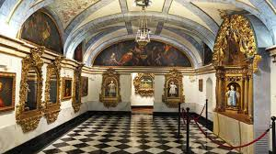
MADRE MARIA DE LA CRUZ
(MM CARMELITAS)
*1563. 8 septiembre. Nace en Granada. Hija del licenciado Don Francisco Vargas Machuca,
al profesar como religiosa, adopta el nombre de María de la Cruz en honor a San Juan de la Cruz,
su director espiritual, prior en los Mártires, ya que gracias a su intervención entró en el Carmelo.
Dotada de una sensibilidad excepcional, nos ha dejado una producción literaria tan excelente como poco conocida. Sus obras de un acentuado sentimiento ascético: “Del amor y riqueza de Dios”, “De la sabiduría y ciencia de Dios,” la autobiografía escrita de su mano o libros poéticos, sus “Poesías Espirituales”. Algunos con títulos tan lindos como “Manojico de mirra” o “Espejo del alma esposa”
+1638. Murió en el convento de S. José de Granada.
Visita al Museo
MARIA
DE LA
CRUZ
FUNDADORA

Slide 22
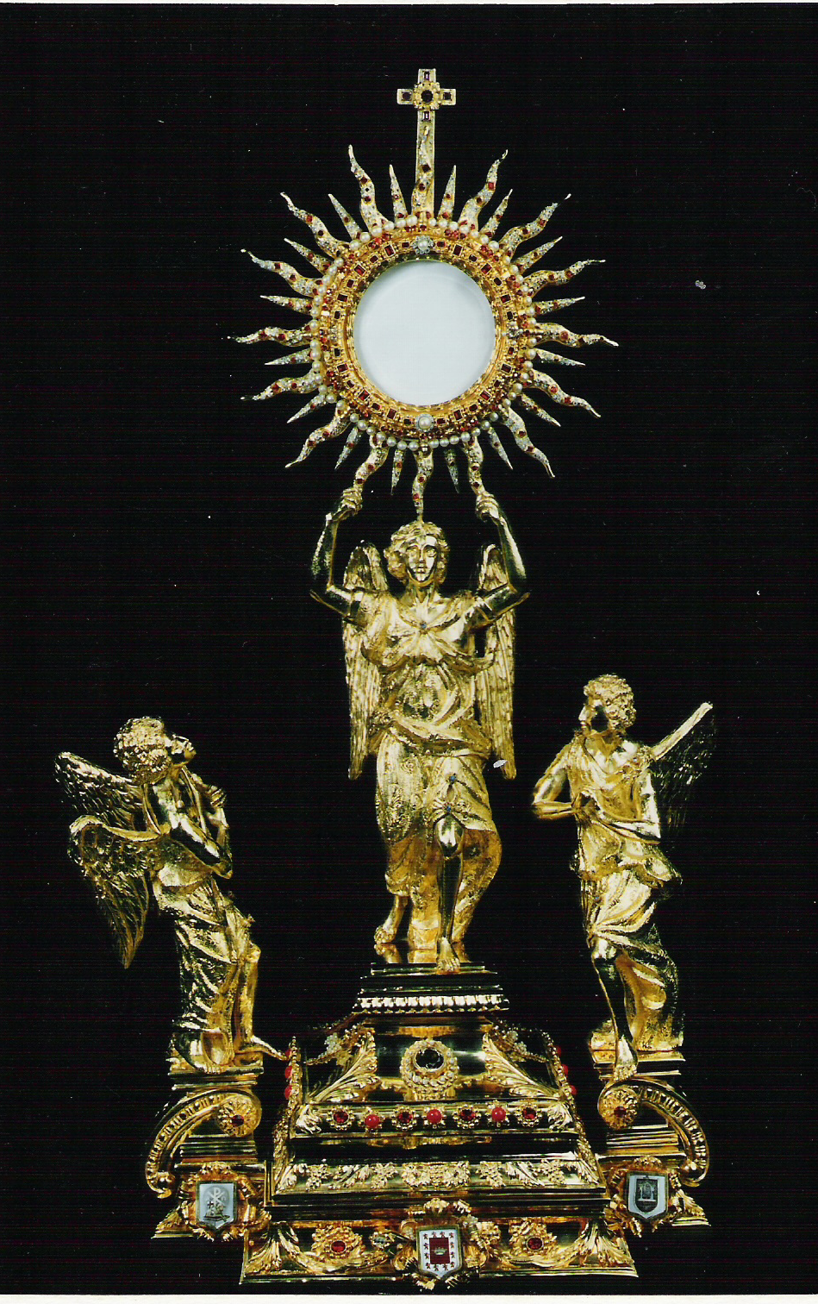
DOÑA MARÍA DE MOLINA
*1625. De humilde cuna, nace y se bautiza el 5 de noviembre en Santa María. Siendo aún niña entró como sirvienta en el palacio de los Cobos. Sus singulares cualidades la hicieron pronto merecedora del cariño de los Marqueses de Camarasa, que considerando su sentido artístico, cuando tenía 15 años, la presentaron a Isabel de Borbón, esposa de Felipe IV, que al escucharla cantar la nombró azafata de la infanta María Teresa, que en 1660 se convertiría en esposa de Luis XIV de Francia, el Rey Sol.
Lleno de admiración el Rey al oírla cantar una salve a la Virgen en la capilla real le prometió hacer el regalo que ella le pidiese; ruborizada sin duda, pero con gran decisión le pidió la Custodia del Oratorio, para la Parroquia donde había sido bautizada. El Rey accedió y así pudo llegar esta gran joya de oro y plata con numerosos diamantes y rubíes, de incalculable valor hasta nuestra ciudad.
Dña María nunca olvidó su pueblo; haciendo espléndidas donaciones, hizo histórico su nombre. Para terminar el convento y la Iglesia de las MM. Carmelitas donó 14.000 ducados y un cofre con valiosas alhajas para el culto.
REGALO
DEL
REY SOL
Desaparecida
El
26 julio 1936

Slide 23
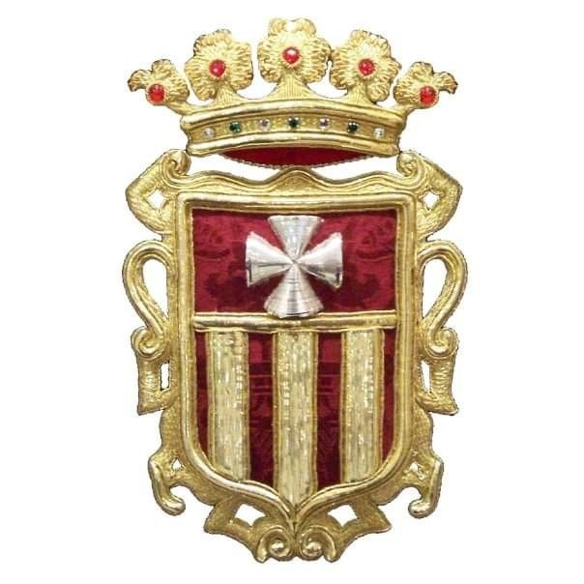
FRAY ALONSO DE VALDÉS ( Mercedario )
* 1440. Nació en Úbeda . Según un cronista: " En el año
1509 a veinte y seis de septiembre, en el convento de la Orden de la Merced, de Sevilla, fue el glorioso tránsito a mejor vida del Venerable Padre Maestro Frai Alonso de Valdés, Religioso de la misma Orden, hijo del Convento de Vbeda y natural della.
Varón Santo y Docto, y Comendador de los conventos de Jaén y Cazorla, Predicador grande del Evangelio. Deseó padecer martirio y aviendo sido nombrado por Redentor en el año 1506 en Sevilla, pasó a Marruecos, donde en la conversión de los moros y reducción de los renegados, padeció grandes trabajos y afrentas.
Bolbiole Dios a España el siguiente 1507 con 186 cautivos que redimió, con los quales desembarcó en Cartagena, de donde pasó a Sevilla muy quebrantado. Murió en Sevilla”.
Escudo
de la
Merced
FRAY ALONSO DE VALDÉS
+1509

Slide 24
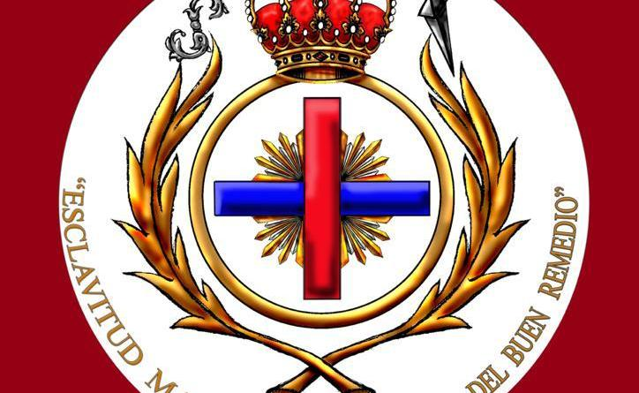
FRAY ÍÑIGO PORCEL
( Trinitario )
*1475. Nació en Úbeda de familia noble.
Toma el hábito en el convento de Úbeda.
Fue contemporáneo del Obispo Puerto y juntos estudian en la Universidad de Salamanca.
Provincial en Burgos donde escribe un libro que
titula "Flores Observantia”, lleno de muy santas leyes”. A él se debe la reforma de la Orden de los Trinitarios en los Reynos de España".
El Emperador Carlos I, le protegió como Reformador en estos Reynos de España, Indias e Tierra firme del Mar Océano...".
Puso grandísimo cuidado en la redención de cautivos liberando durante su mandato provincial 1841.
+ 1532. 21 Noviembre. Hallándose en Córdoba, y muy quebrado de salud, entrega su alma a Dios.
Escudo
de los Trinitarios
ÍÑIGO PORCEL
+1532

Slide 25
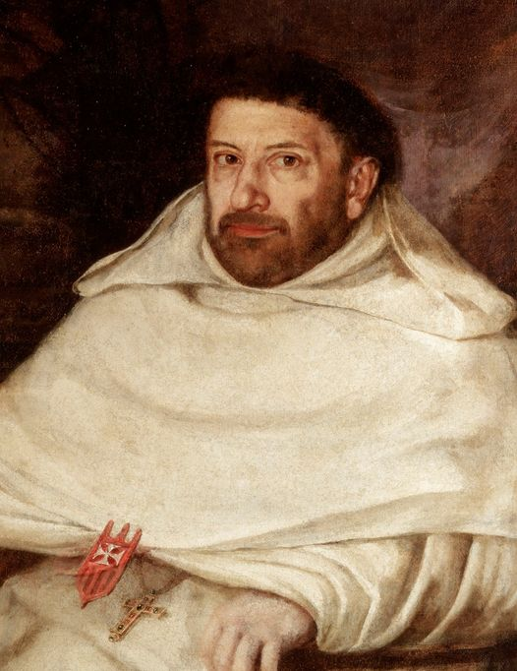
FRAY DOMINGO DE ALVARADO
( Mercedario )
*1480. Nace en Úbeda.
1496 Ingresa en el convento de los Mercedarios.
De él nos dice Ximena Jurado:
+ 1547. " Murió en el Convento de la Merced de Granada con grande opinión de Santidad.
Convocáronse a su entierro toda la ciudad, las Religiones y ambos Cabildos, manifestando la veneración que le tenían y también el Bienaventurado Padre de los pobres San Juan de Dios, que solía confesarse con él y consultaba sus dudas,
cumpliendo el consejo del Maestro Juan de Ávila
de quien fue muy estimado.
Con gran fervor y lágrimas repetía a su lado: “dichoso vos que tanto bien hicisteis en vida. Tú estarás gozando de Dios y logrando el premio de vuestros trabajos.”.
Valdés Leal
FRAY DOMINGO DE ALVARADO Mercedario
Úbeda
*1480.
Granada
+1547

Slide 26
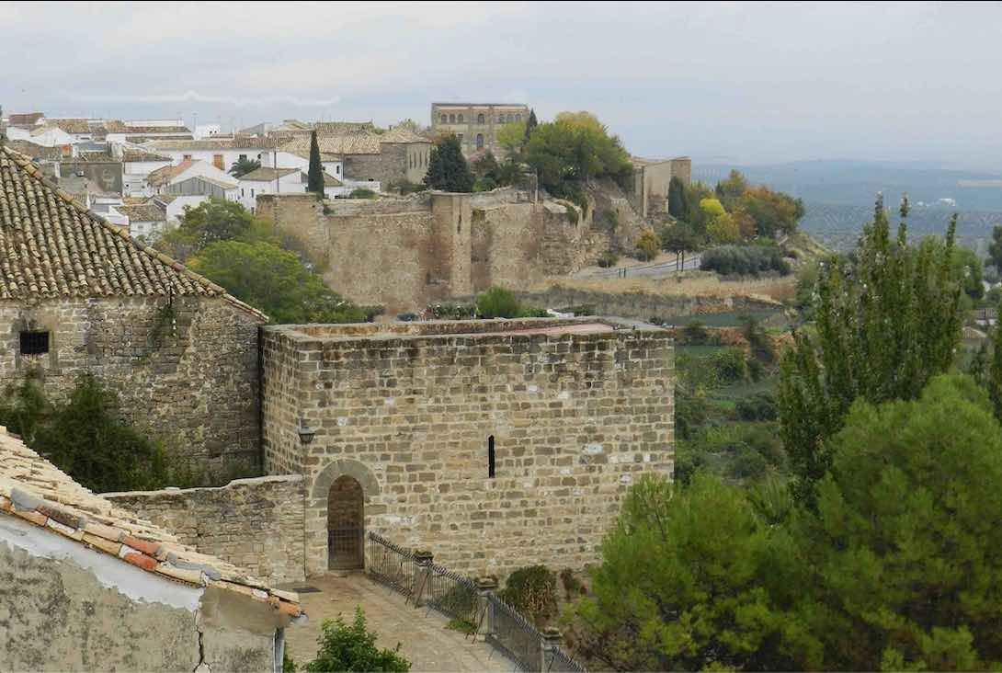
EL HERMANO LÁZARO DE LA PAZ
( Orden Tercera de San Francisco )
Nace en Úbeda sobre 1600. Sacerdote de grandes virtudes que obtuvo un beneficio simple en la parroquia de San Juan Evangelista de Úbeda en 1641.
Dice Fray Alonso de Torres que fue "hixo de chistianos viejos y principales”.
Además de ser beneficiado de San Juan fue también capellán del Hospital de Santiago.
Floreció en la penitencia, oración y en todas las virtudes. Socoría de continuo a los pobres con tanto exceso que habiendo dado toda la ropa que tenia de su uso, sólo reservó dos sábanas, y habiendo "parido una mujer una pobre criatura, fue a su casa, partió una de las sábanas y se la llevó".
Predicaba por las calles como un apóstol, y ocho días antes de su muerte tuvo revelación de su tránsito.
+ 1660. Murió el 15 de agosto.
LÁZARO DE LA PAZ

Slide 27
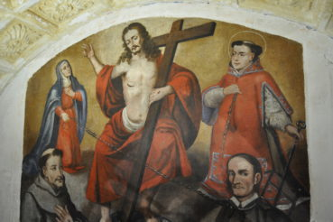
BEATO: JUAN GARRIDO, FRANCISCANO.
*1546. 6 de mayo. Nace en Úbeda. Perteneció a la Tercera Orden de San Francisco. Laico pues, que asumía la Regla de penitencia, de ahí que todos los viernes por la tarde en oración con una cruz a cuestas hacía el Via-Crucis en S. Nicolás y después se disciplinaba. Se dice de el que era muy virtuoso.
+ 1614. 9 noviembre. Muere y fue sepultado
en el convento de S. Francisco en la capilla de
los Copados, asistiendo con mucho duelo el pueblo deseoso de coger trozos de su hábito como reliquia.
Fue bautizado en la iglesia de S. Lorenzo, donde existe un mural en el que figura en oración
amarrado con cadenas. La inscripción dice:
”Señor pequé, tened misericordia de mí
que soy gran pecador”.
BEATO
JUAN GARRIDO, FRANCISCANO
ÚBEDA
*1546
+ 1614

Slide 28
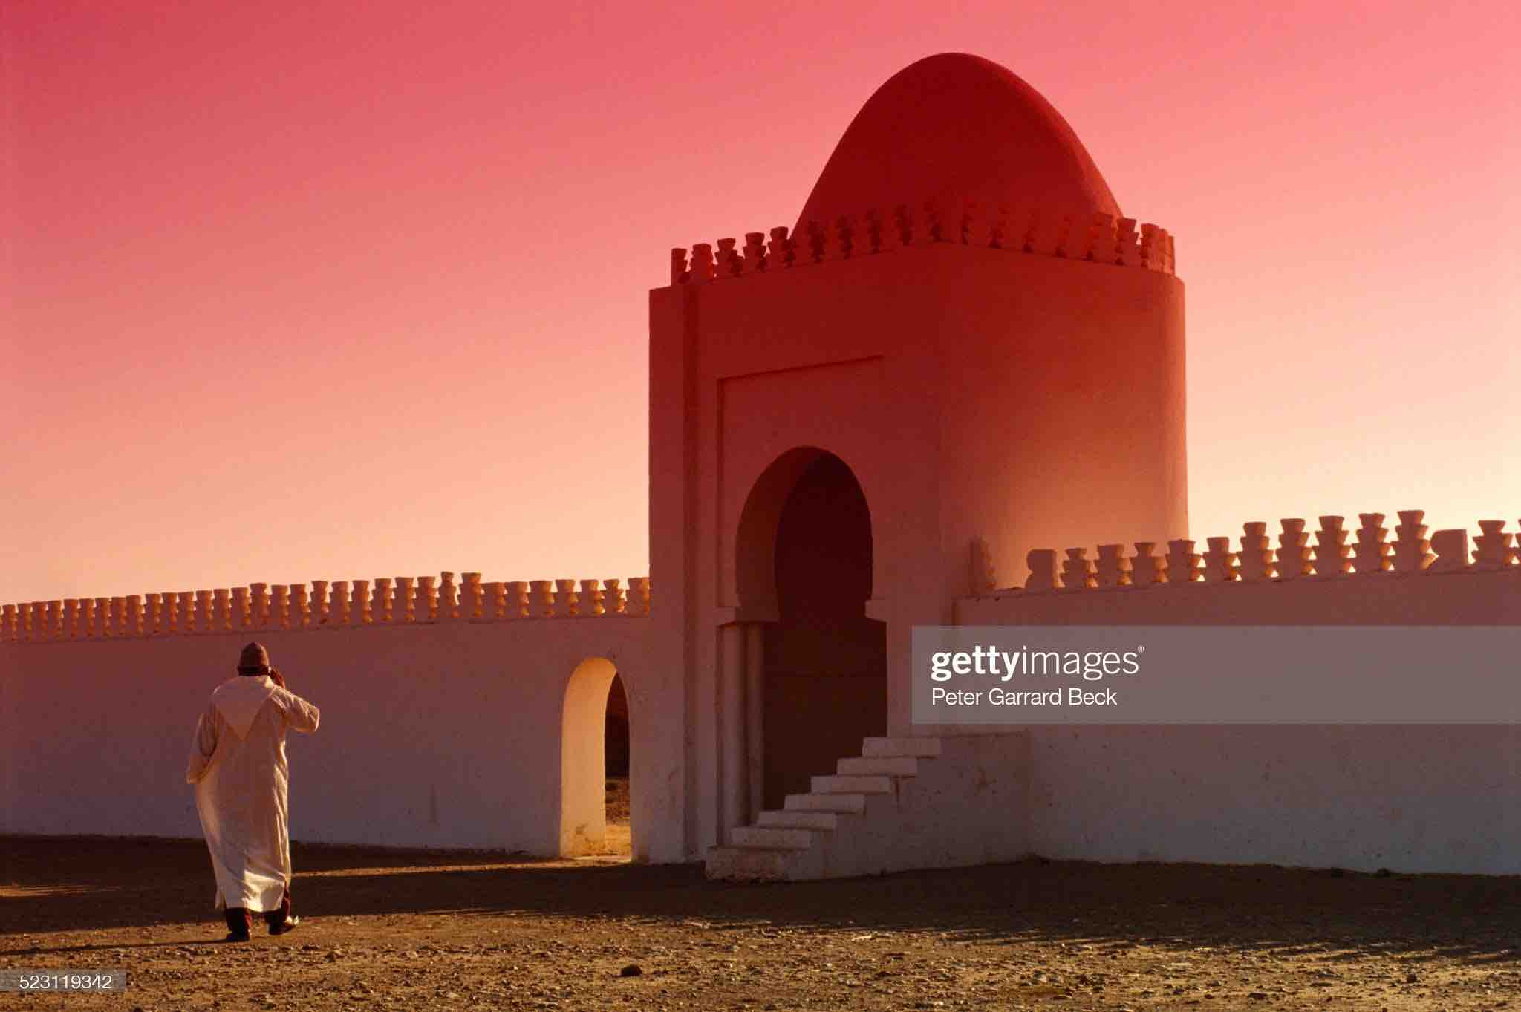
OBISPOS NATURALES DE ÚBEDA
FRAY RODRIGO DE GUDAL OFM: FRANCISCANO
* 1240. Nace en Ubeda. Tomó el hábito en el convento de S. Francisco de esta ciudad.
1289.11 Diciembre. Nombrado Obispo de
Marruecos y Delegado Apostólico en África.
Fue elegido Obispo a petición del clero de
Marruecos y de los Reyes de Castilla: “Enviamos a dichas regiones con cargo de obispo una persona
de tal calidad que sea apta para gobernarla en lo temporal y espiritual.
El Papa Nicolás IV: “Te hemos destinado a ti,
que eres de la Orden de Frailes Menores, como Obispo y Pastor de dicha Iglesia de Marruecos”.
+1307.
Nota: En 1292 se habla de un Franciscano Fray Rodrigo, obispo de Marruecos, que reside en Sevilla, y ocupa la sede de Cádiz.
RODRIGO
DE GUDAL FRANCISCANO
Úbeda
*1240.
+1307

Slide 29
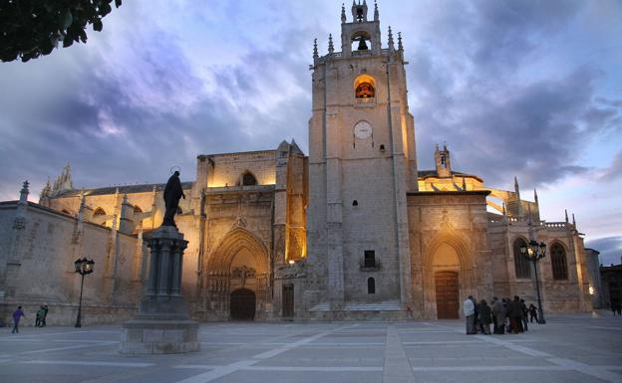
D. GUTIERRE DE LA CUEVA:
*1426. Nace en Úbeda. Hijo de Diego Fernández de la Cueva, Caballero, Comendador de la Orden de Santiago y regidor de Úbeda, y de Mayor Mercado.
En 1456, el rey Enrique IV de Castilla, se hospedó
en su casa a su paso por la ciudad. Agradecido por el alojamiento, se llevó a su hijo Beltrán como paje. Su ascenso en la corte fue rápido, hasta llegar a convertirse en Privado del Rey, primer Duque de Alburquerque, Gran Maestre de Santiago.
Gutierre dedicado a la carrera eclesiástica,
fue nombrado Prior de Osma.
1461. Nombrado Obispo de Palencia el 19 octubre.
1465.Caído su hermano en desgracia, padeció la ira de la gente, viéndose atacado su palacio episcopal.
+1469. 27 de abril, murió en Magaz (Palencia).
Su mausoleo está en Cuellar (Segovia).
GUTIERRE
DE LA CUEVA
OBISPO PALENCIA
1461/-1469

Slide 30
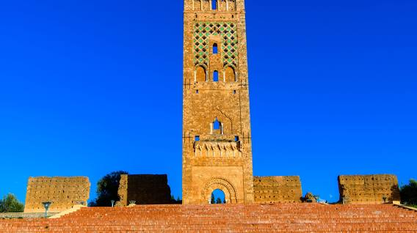
FRAY ANTONIO DEL PUERTO
(TRINITARIO)
*1457. Nace en Úbeda
1480: Toma el hábito de Trinitario. Estudiando
en Salamanca. Profesor de Teología en Toledo, Talavera y Segovia. Gran predicador.
1500: Nombrado Superior de Úbeda amplió los claustros del convento y puso fuentes en los patios.
1502: Fue invitado por el Obispo D. Alonso de la Fuente y el Sauce a predicar a los judíos conversos,
en el convento de santa Catalina, que antes había sido sinagoga junto al Alcázar de Baeza.
1509: Nombrado Obispo Auxiliar de Jaén.
Pasa a Tremecén (Marruecos) como Obispo, quedando a su cargo los conventos de Trinitarios.
1526: Rescata de Marruecos 170 cautivos.
+1533: 5 mayo; muere en el Convento de la Trinidad, siendo sepultado en los claustros.
OBISPO
PUERTO
de
MARRUECOS
Úbeda
*1509/
+1533

Slide 31
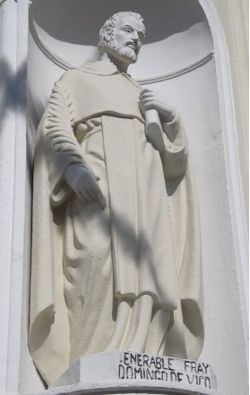
FRAY DOMINGO DE VICO: DOMINICO
Obispo de Verapaz (1º mártir de Guatemala)
*1485: Fray Domingo de Vico, nació en Úbeda de
familia acomodada, mantuvo durante toda su vida
un estrecho vínculo con el convento de S. Andrés.
Estudió en Salamanca y marchó misionero a América.
Compañero de Bartolomé de las Casas, fue su vicario general, compartiendo con él, el problema indígena.
Su afán evangelizador le impulsó a conocer las lenguas
y la cultura de las tribus habiendo constancia de sus múltiples escritos, como su Teología para indios.
Pasó por Cuba, Méjico, Nicaragua y Guatemala.
Se cuenta de él que fundó la ciudad de San Andrés.
1552: Fue nombrado el primer obispo de Verapaz.
+1555. Murió víctima de los “lacandones”, una flecha le atravesó el cuello la víspera de S. Andrés. Su cabeza se conserva en la iglesia de Sto Domingo de Cobún.
Siendo el primer mártir cristiano en Guatemala.
DOMINGO DE VICO
Úbeda
*1485
Guatemala
+1555

Slide 32
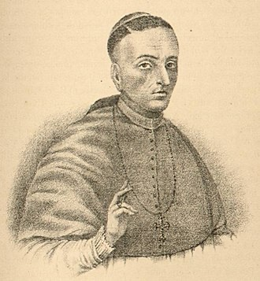
FRAY FRANCISCO DE TORAL: FRANCISCANO
* 1500. Nacido en Úbeda de “cristianos viejos”, Bautizado en S. Isidoro.
Vivió en la calle Fuente Risas.
1516. 3 de enero: Tomó el hábito en el convento
de S. Francisco. Ordenado sacerdote, pasó a
Méjico como misionero.
1544: Elegido Provincial (Custodio de la provincia del Santo Evangelio).
Como parte de su esfuerzo por cristianizar a los indios de la Nueva España, Toral aprendió a hablar la lengua popolaca, confeccionando diccionario y gramática, siendo promotor de la Historia de las Indias. Denunció los abusos y defendió la inocencia de los indios mayas.
1553: Viene a capítulo de la Orden a Salamanca regresando de nuevo a América con 35 franciscanos para la misión.
FRANCISCO
DE TORAL
Franciscano
1516
Muere
+1571

Slide 33
1561, 19 junio. Felipe II lo propone como primer obispo de la Diócesis de Yucatán (Méjico).
1562.12 mayo. Consagrado obispo en el Puerto de Santa María (Cadiz).
Cuando viene a despedirse de sus familiares entra en contacto con Vandelvira, proveyéndose de estudios y planos que lo convierten en el “promotor” de la 1ª catedral de piedra en Hispanoamérica, siguiendo las trazas renacentistas.
1571: el 4 de abril cae enfermo cuando caminaba de Yucatán a México.
+ 1571. 20 de abril, fallece, siendo enterrado en el convento de los franciscanos.
VER REPORTARJE. https://youtu.be/9TeJ2HQpMhc
CATEDRAL
MERIDA
YUCATÁN
MÉJICO
OBISPO
Yucatán
1562/1571

Slide 34
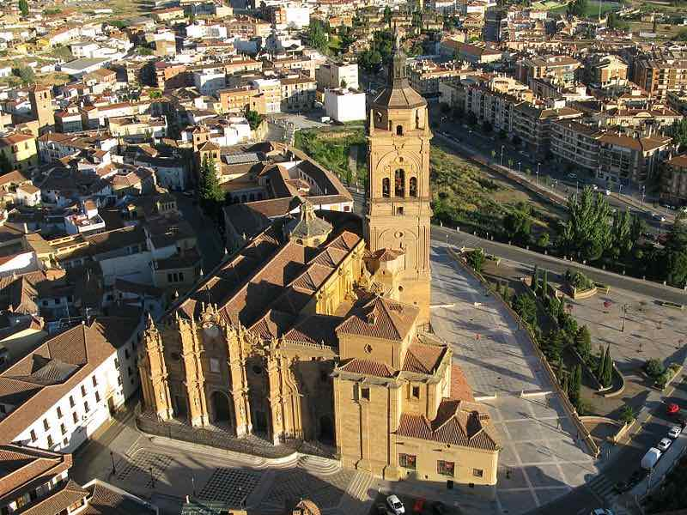
D. JUAN DE FONSECA VELA Y BAEZA.
OBISPO DE GUADIX
*1535. Nace en Úbeda en el seno de una familia noble, siendo “regidores”, algunos antepasados.
Muy joven se trasladó a Granada entrando al servicio del arzobispo Pedro Guerrero, del que fue Secretario en 1554. Gran teólogo y profesor llegó a ser rector de la Universidad.
Como doctor en Teología acompañó al arzobispo
a Trento, interviniendo en varias ocasiones, y brilló por su oratoria predicando el viernes santo
a los padres conciliares.
1593, Clemente VIII lo nombra obispo de Guadix, siendo recibido en esta ciudad con gran alegría.
1596. Puso en marcha el Seminario de S. Torcuato.
Fue ejemplar en todas sus actuaciones.
*1604. Murió en Guadix el 15 de Noviembre,
en cuya catedral está enterrado.
FONSECA
OBISPO DE GUADIX
1593/-
1604

Slide 35
D. LUIS FERNÁNDEZ DE ANGUÍS Y MESA
OBISPO ELECTO DE LIMA
*1520. Nace en Úbeda. Hijo de Diego de Anguís y Anguís y doña Catalina de Mesa y Torres.
Sobrino carnal por tanto del presbítero don Álvaro de Torres y Mesa, fundador en 1559 de un mayorazgo, edificador en Santo Domingo de la capilla-entierro, conocida como de los Medinilla.
Doctor en ciencias sacras, fue elegido Obispo de Lima, sin que haya constancia de su incorporación.
+1583. 30 de junio. Hizo testamento en Úbeda.
Fundó el mayorazgo de Bellavista, que se compone de tres cortijos: Bella Vista ( Torreperogil), el Cerro del Lirio, ( Sabiote) y Retamar Baxo (Cazorla),
que todos suman ochocientas sesenta y ocho cuerdas de tierra y un celemín.
LUIS FERNÁNDEZ DE ANGUÍS
Úbeda
*1520
+1583

Slide 36
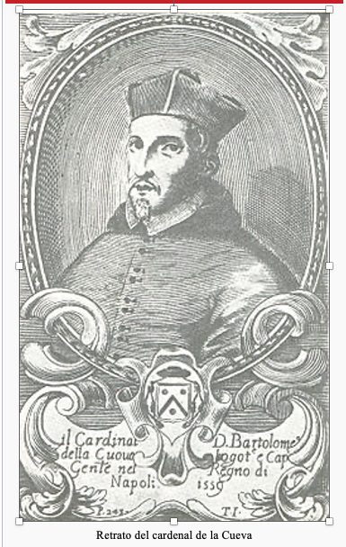
BARTOLOME DE LA CUEVA Y TOLEDO:
Cardenal y virrey de Nápoles 1558-59.
Aristócrata. Caballero de la Orden del Toisón de Oro.
1499, 24 agosto, Nace en su castillo de Cuellar.
Hijo de D. Francisco Fdez de la Cueva (IIº Alburquerque); Primogénito de D. Beltrán de la Cueva (I º Alburquerque)
y de Dña Mencía de Mendoza, valido de Enrique IV.
(Sobrino-nieto por tanto de D. Gutierre de la Cueva, Obispo de Palencia.) Inquisidor en Cuenca.
1544,19 diciembre: Proclamado cardenal por Paulo III.
1549,8 de junio: Consagrado obispo.
1558 Fue enviado a Nápoles como virrey.
1559: Por falta de muy pocos votos, no fue elegido Papa, en el cónclave en que salió elegido Pio IV.
Amigo y protector de los Jesuitas, y de S. Ignacio.
1560: fundó el hospital de la Magdalena.
1562.30 junio. muere en Roma, siendo trasladados sus restos al monasterio de Cuellar, junto a los de su familia.
BARTOLOMÉ
DE LA CUEVA
Linaje
de Úbeda
*1499
Roma
+1562

Slide 37
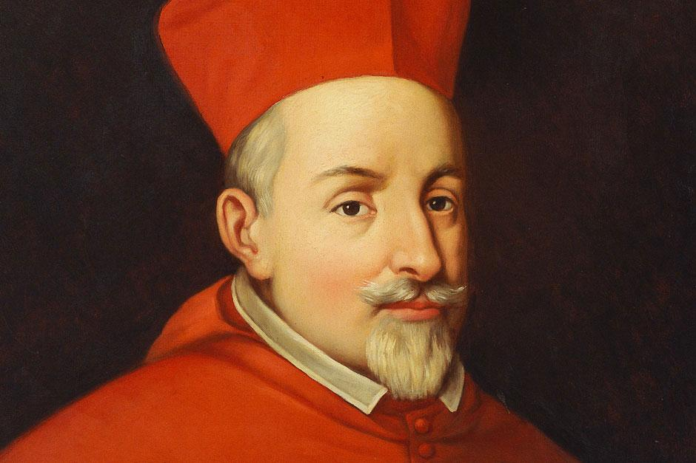
CARDENAL ALONSO CUEVA Y BENAVIDES
Noble clérigo y diplomático, oriundo de Úbeda.
1º Marqués de Bedmar, titulado en 1614.
*1574. Nace en el palacio real de Granada. Bautizado en Sta María de la Alhambra el 25 julio, hijo de Luis de la Cueva y Benavides. En1606, el rey Felipe III lo nombra embajador en Venecia y después Consejero de su hija Clara Isabel en los Países Bajos.
1622. Nombrado Cardenal, en Roma llega a ser Camarlengo del Sacro Colegio Cardenalicio.
1644. Participó en la elección de Inocencio X,
que lo nombró cardenal-obispo de Palestrína.
1648. Obispo de Málaga, defendió el dogma
de la Inmaculada, siendo jurado por los cabildos.
+ 1655. 11 julio. Muere en Málaga.
A la Colegiata de Santa María de Úbeda, lugar de enterramiento familiar, donó 8 urnas con reliquias de las vírgenes mártires de Colonia.
ALONSO
DE LA CUEVA
BENAVIDES
Linaje
de Úbeda
*1574
GRANADA
+1655
MALAGA

Slide 38
***
Al hablar de los siglos XVI-XVIII, fácilmente nos dejamos atraer por los temas más importantes como el Emperador Carlos,
la conquista de América, la Inquisición, o los Tercios Españoles
y nos olvidamos de la otra España,
de la otra Iglesia y de las otras gentes.
Una España empobrecida, que veía pasar el oro y la plata extraídos de América, para pagar las deudas contraídas
con los banqueros alemanes.
Una Iglesia poderosa, influyente, sobreabundante en servidores, pero con sus cárceles y sus medios de coacción
y de control de la sociedad y de las personas.
Una sociedad fracturada, preocupada más por
la limpieza de la sangre que por la consideración
de las personas en sí mismas.
En este ambiente de vida y de dificultades
vivió una figura excepcional:
JUAN DE YEPES.

Slide 39
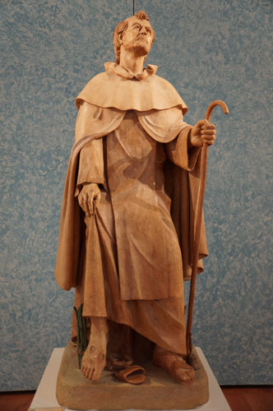
1542: Nace en Fontiveros, Segovia, en el seno de una familia humilde, venida a menos, al contraer matrimonio (1529) su padre de familia acomodada de Yepes, Toledo, con una joven que sobrevivía tejiendo sedas.
Esto supone que él y los hijos tengan que trabajar como tejedores para poder subsistir pasando hambre.
El padre muere cuando Juan tiene tan solo unos meses.
La madre busca desesperadamente algún familiar paterno que se hiciera cargo al menos del hijo mayor, viendo cerradas todas las puertas.
En Medina del Campo Juan, siendo niño tiene que servir en un hospital como monaguillo y “niño de los recados”, hasta que a los 17 años es admitido como externo, en el colegio de los Jesuitas, iniciándose en humanidades.
1567: Siendo Carmelita, va celebrar su primera Misa a Medina del Campo y se encuentra con la madre Teresa de Jesús embarcándose en la aventura de la reforma del Carmelo: Durero, Mancera, Pastrana, Alcalá, Ávila.
SAN JUAN
DE LA CRUZ
NACE EN
FONTIVEROS
(SEGOVIA)
*1542

Slide 40
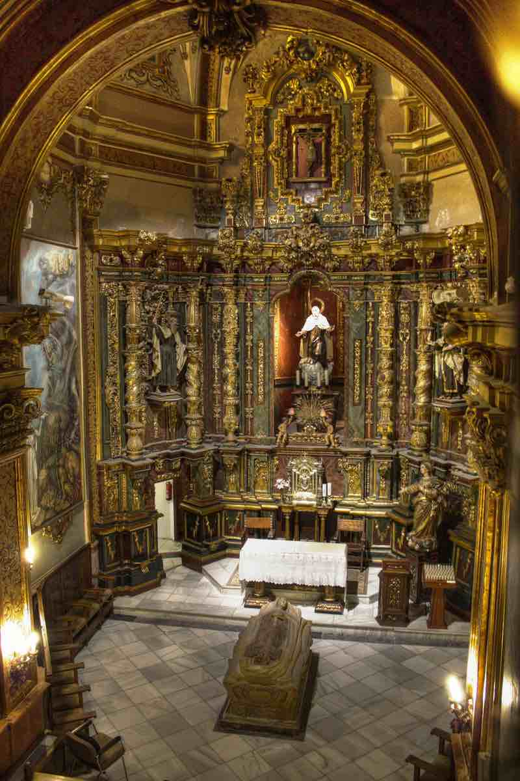
1578: Pronto surgen las dificultades y enfrentamientos. Tras unos meses en la cárcel de los Carmelitas Calzados de Toledo, recupera la libertad, comenzando a pisar nuestra tierra: Beas, El Calvario, Fuensanta, Baeza un recorrido que haría con frecuencia incluso estando en Granada y como Provincial de Andalucía.
Con sus propios ojos podría contemplar la maravillosa iglesia del Salvador, y admiraría desde los caminos las desafiantes torres del nuevo hospital de Santiago.
Su vida y su muerte está marcada por la Cruz.
Para él las desdichas y los contratiempos son “oportunidades para adentrarnos en el misterio Dios, manifestado en Jesucristo Crucificado”:
“Lima es el desamparo, y para gran luz, la oscuridad”.
1591: 14 Diciembre. Libre de toda atadura terrena,
elevó su vuelo para llegar a tiempo al cielo
para cantar maitines.
MUERE
EN
UBEDA
14
DICIEMBRE
1591

Slide 41
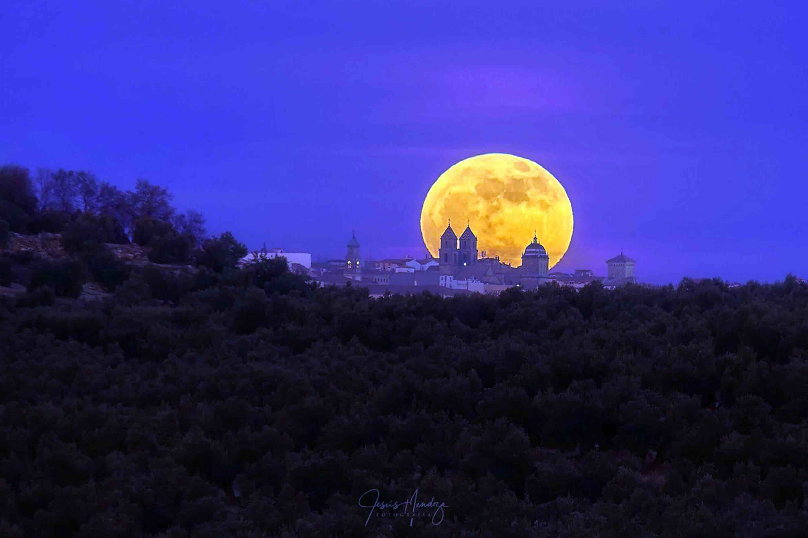
Fin
EFM
4ª Parte
PERSONAJES
ubedaiglesiadigital.es

